Slide 1
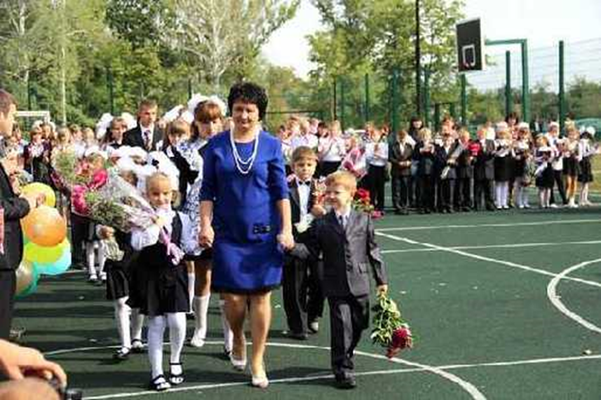
Портфолио учителя начальных классов МКОУ «Любимовская СОШ» Большесолдатского района Курской области Жигулиной Оксаны Валерьевны

Slide 2
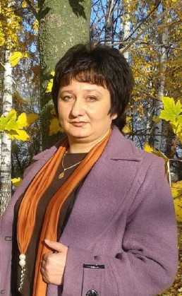
Статус учителя
Моё педагогическое кредо: Зажечь в каждом ребёнке такое солнце, которое будет освещать ему путь к знаниям всю жизнь.
Образование – среднее профессиональное, Курское педучилище, 1990г.
Квалификация- учитель начальных классов
Квалификационная категория – первая
E-mail zhigulina.oksana@list.ru
Личный сайт
nsportal.ru/zhigulina-oksana-valerevna

Slide 3
Личная карта учителя
Место работы – МКОУ «Любимовская СОШ»
Стаж педагогической работы – 25 лет
Стаж работы в данном учреждении – 25 лет
Стаж классного руководителя – 25 лет
Классное руководство – 2 класс
Адрес образовательного учреждения-
Курская область
Большесолдатский район,
с. Любимовка, ул. Школьная,6
Контактный телефон – 47(136)-2-44-84

Slide 4
Участие в методической работе
Открытый урок для учителей начальных классов района «Исследовательская деятельность на уроках в начальной школе» -2010 г.
Обобщение педагогического опыта: «Работа с учащимися, имеющими повышенную учебную мотвацию»-2013г; «Пути совершенствования навыка чтения младших школьников»-2014г.
Выступления на педагогическом совете школы: «Пути оптимизации образовательной среды школы в целях обеспечения доступности качественного образования» -2014г.; «Влияние классного коллектива на процесс формирования личности ребёнка»-2016г.
Участие в Межрегиональной научно-практической конференции «Психолого-педагогическое сопровождение детей с ограниченными возможностями здоровья. Ранняя коррекционно-педагогическая помощь»-2014 г.

Slide 5
2013 год- курсы повышения квалификации по теме: «Создание условий реализации ООП НОО» в объёме 144ч.(Свидетельство )
2013-2014 годы -профессиональная переподготовка по специальности «Специальная психология. Дефектология» в объёме 988ч (Диплом)
2015 год-курсы повышения квалификации по теме: «Современные технологии психолого-педагогического сопровождения детей с ОВЗ» в объёме 36 часов ( Удостоверение)

Slide 6
Показатели владения современными технологиями
Личностно-ориентированное обучение
Создание ситуации выбора и успеха
Организация учебного сотрудничества учащихся.
Использование рефлексивных методов и приёмов.
Актуализация субъективного опыта учащихся.
Здоровьесбережение
Формирование у детей мотивационной сферы
гигиенического поведения, безопасной жизни, физического воспитания; обеспечение физического и психического саморазвития.
Проектные методы обучения
Использование проектных форм работы. Включение детей и родителей в проектную деятельность.
ИКТ-технологии
Электронные презентации.
Дидактические материалы.
Урок с мультимедийной поддержкой.

Slide 7
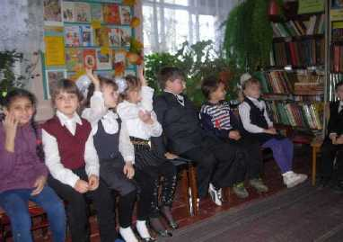
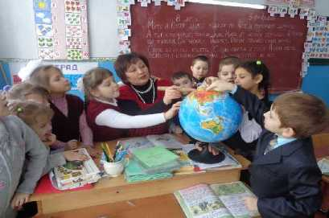
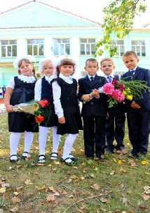
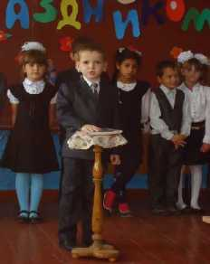
Тема по самообразованию
Исследовательская деятельность как основа формирования ключевых компетенций младших школьников

Slide 8
Закон «Об образовании РФ»
ФГОС
Нормативные документы, используемые в работе
Календарно-тематическое планирование
Учебный план МКОУ «Любимовская СОШ»
Рабочие учебные программы
Типовые программы

Slide 9
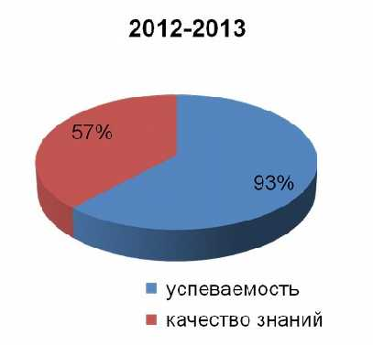
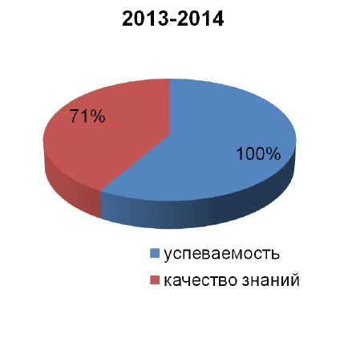
Качество и уровень обученности

Slide 10
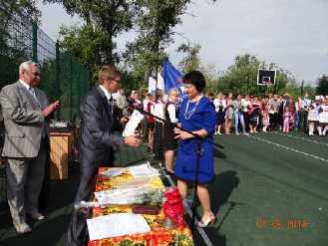
Достижения учителя
Грамота Управления образования Аминистрации Большесолдатского района 2012 г.
Диплом за подготовку призеров Всероссийского «Молодежного чемпионата по математике» 2014г.
Диплом организатора Всероссийской предметной олимпиады 2014г.
Благодарность за подготовку победителей Всероссийской предметной олимпиады 2014г.
Диплом организатора VI Всероссийских предметных олимпиад «SAPIENTI SAT» 2015г.
Благодарность за подготовку победителей
VI Всероссийских предметных олимпиад
«SAPIENTI SAT» 2015г.
Сертификат за участие в областном
художественно-благотворительном конкурсе
«Рождественский свет» 2016г.

Slide 11
Победители конкурсов, олимпиад
Учебный год | Класс | Ф.И. учащихся | Название мероприятия | Уровень | Занятое место
2014 | 4 | Евтеев Александр | Пермский предметный чемпионат | Региональный | 1 место
2014 | 4 | Медведева Ангелина | Пермский предметный чемпионат | Региональный | 2 место
2014 | 4 | Кравцов Иван | Пермский предметный чемпионат | Региональный | 3 место
2015 | 1 | Жижин Артем | Пермский чемпионат «Старт» | Муниципальный | 3 место
2015 | 2 | Жижин Артем | VI Всероссийская предметная олимпиада «SAPIENTI SAT» 2015г. | Федеральный | 2 место
2015 | 2 | Юрченко Денис | VI Всероссийская предметная олимпиада «SAPIENTI SAT» 2015г. | Федеральный | 2 место
2015 | 2 | Лукьянчикова Ксения | VI Всероссийская предметная олимпиада «SAPIENTI SAT» 2015г. | Федеральный | 2 место

Slide 12
Победители конкурсов, олимпиад
Учебный год | Класс | Ф.И. учащихся | Название мероприятия | Уровень | Занятое место
2015 | 2 | Бурнатова Алина | VI Всероссийская предметная олимпиада «SAPIENTI SAT» 2015г. | Федеральный | 3 место
2015 | 2 | Жижин Артем | Художественно-благотворительный конкурс «Рождественский свет» | Муниципальный | 1 место
2015 | 2 | Бурнатова Алина | Художественно-благотворительный конкурс «Рождественский свет» | Муниципальный | 3 место
2015 | 2 | Поздняков Алексей | Художественно-благотворительный конкурс «Рождественский свет» | Муниципальный | 3 место
2015 | 2 | Чернова Анастасия | Художественно-благотворительный конкурс «Рождественский свет» | Муниципальный | 3 место
2015 | 2 | Юрченко Денис | Художественно-благотворительный конкурс «Рождественский свет» | Муниципальный | 3 место

Slide 13
Победители конкурсов, олимпиад

Slide 14
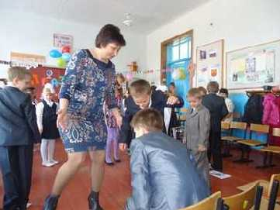
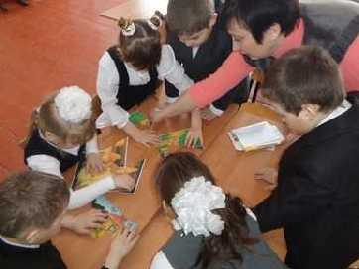
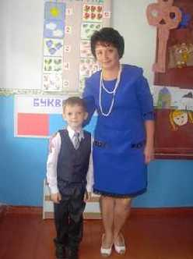
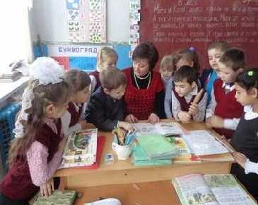

Slide 15
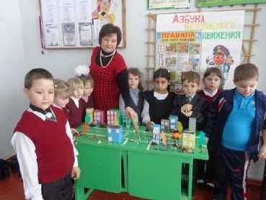
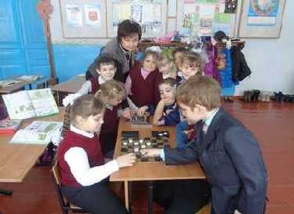
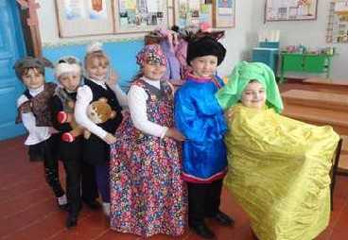
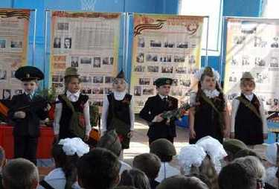

Slide 16
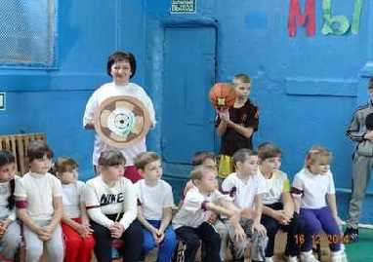
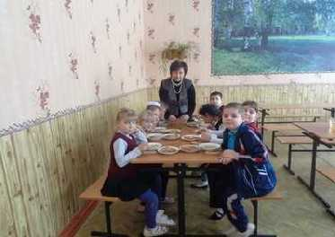
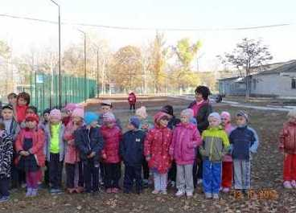
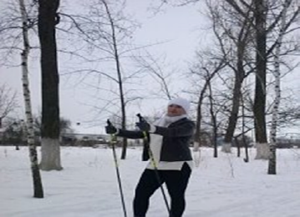

Slide 17
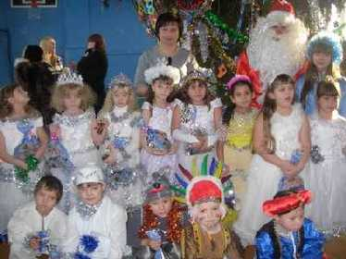
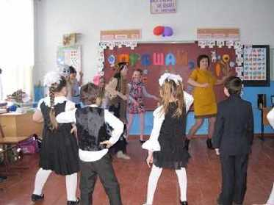
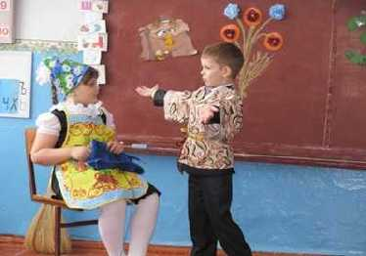
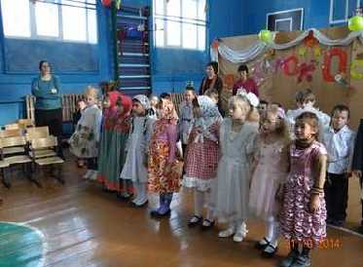

Slide 18
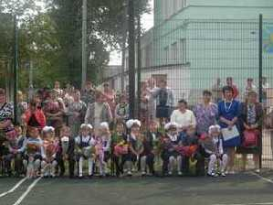
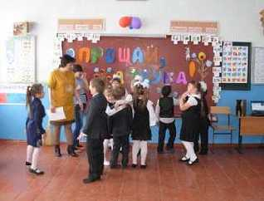
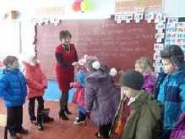
Классное руководство
Наше будущее –
Это наши дети,
Которые смогут всё
Изменить на этом свете!
Лицом ты к детям повернись,
Любовь им дай и улыбнись!
Ведь школа – это настоящий праздник,
Куда приходишь каждый день,
Ведь ты не просто же учитель,
КЛАССНЫЙ ты РУКОВОДИТЕЛЬ!!!

Slide 19
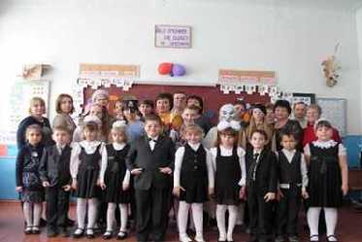
Работа с родителями
Семинар-практикум «Адаптация первоклассников в школе»-2014г.
Родительский всеобуч «Как привить у ребёнка интерес к чтению»-2014г.
Заседание «круглого стола» по теме «Труд ребёнка в семье»-2015г.
Консультация для родителей « Наши односельчане в строю «Бессмертного полка»-2015г.
Родительский лекторий «Детство без жестокости и насилия»-2015г.

Slide 20
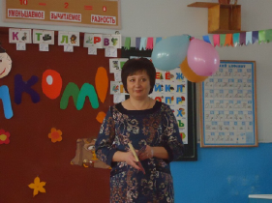
Планы на будущее
Апробировать новые подходы в обучении
Совершенствовать пректно-исследовательские и здоровьесберегающие технологии
Продолжить повышение своего профессионального уровня

Slide 21
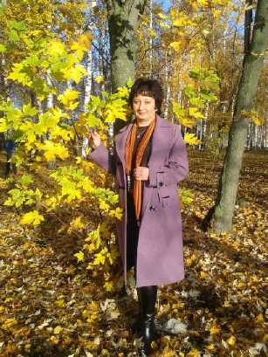
Мой жизненный принцип
Учитель, как садовник, и ему
Доверен лучший сад на этом свете,
Ведь испокон веков известно всем,
Что лучшие цветы, конечно, дети.
Так будьте солнцем, ярким и большим.
Не обжигайте, а тепло дарите.
Любите не по долгу, от души,
И лишь тогда красивый сад взрастите!

Slide 22
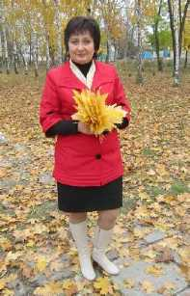
Приглашаю к сотрудничеству
Звоните:
8-950-877-29-23
Пишите:
Жигулина Оксана Валерьевна
Спасибо за внимание

